Slide 1
CHÀO MỪNG CÁC EM ĐẾN VỚI TIẾT HỌC HÔM NAY!

Slide 2
CHƯƠNG VII:
PHƯƠNG PHÁP TOẠ ĐỘ TRONG MẶT PHẲNG
BÀI 19: PHƯƠNG TRÌNH ĐƯỜNG THẲNG

Slide 3

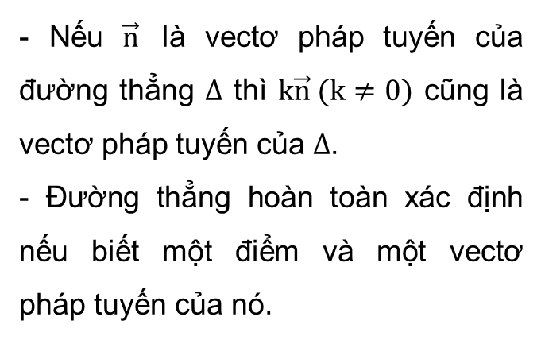
NHẬN XÉT
- Nếu $\vec{n}$ là vectơ pháp tuyến của đường thẳng $∆$ thì $k\vec{n} (k≠0)$ cũng là vectơ pháp tuyến của $∆$.
- Đường thẳng hoàn toàn xác định nếu biết một điểm và một vectơ pháp tuyến của nó.
Vectơ $\vec{n}$ khác $\vec{0}$ được gọi là vectơ pháp tuyến của đường thẳng $∆$ nếu giá của nó vuông góc với $∆$.

Slide 4
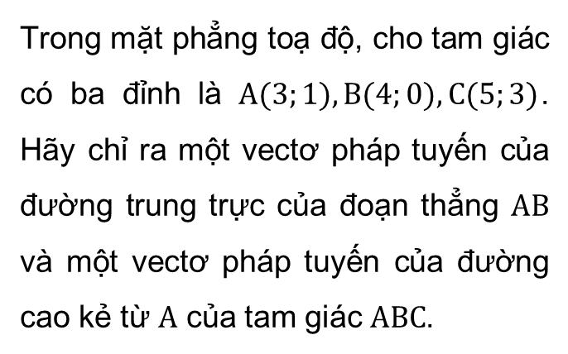
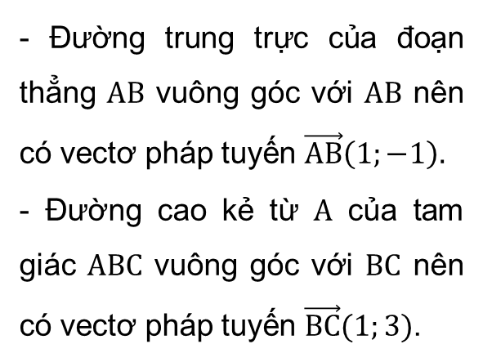
Ví dụ 1: (SGK – tr.31)
Giải
Trong mặt phẳng toạ độ, cho tam giác có ba đỉnh là $A(3;1),B(4;0),C(5;3)$. Hãy chỉ ra một vectơ pháp tuyến của đường trung trực của đoạn thẳng $AB$ và một vectơ pháp tuyến của đường cao kẻ từ $A$ của tam giác $ABC$.
- Đường trung trực của đoạn thẳng $AB$ vuông góc với $AB$ nên có vectơ pháp tuyến $\vec{AB}\left(1;−1\right).$
- Đường cao kẻ từ $A$ của tam giác $ABC$ vuông góc với $BC$ nên có vectơ pháp tuyến $\vec{BC}(1;3)$.

Slide 5




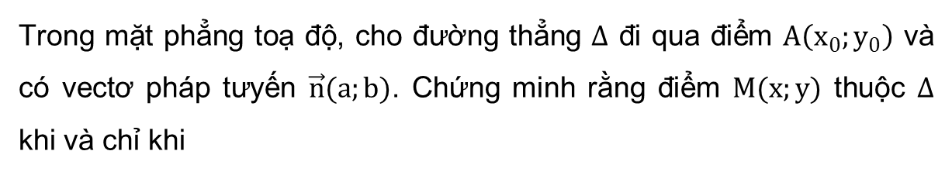
HĐ 2:
Trong mặt phẳng toạ độ, cho đường thẳng $Δ$ đi qua điểm $A\left(x_{0};y_{0}\right)$ và có vectơ pháp tưyến $\vec{n}(a;b)$. Chứng minh rằng điểm $M(x;y)$ thuộc $Δ$ khi và chỉ khi
$$a(x – x_{0}) + b(y – y_{0}) = 0. \left(1\right)$$
Giải
$$\vec{AM}=\left(x−x_{0};y−y_{0}\right)$$
Xét tích $\vec{n}. \vec{AM}=a\left(x−x_{0}\right)+b\left(y−y_{0}\right)=0 (1)$
$⇒\vec{n}⊥\vec{AM}$ hay $\vec{AM}$ có giá trùng với đường thẳng $∆ ⇒M∈∆$.

Slide 6
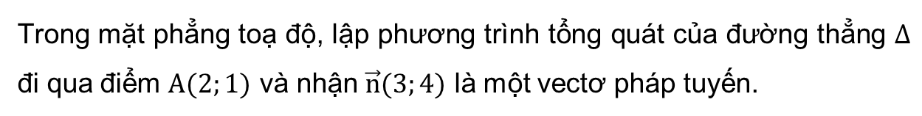
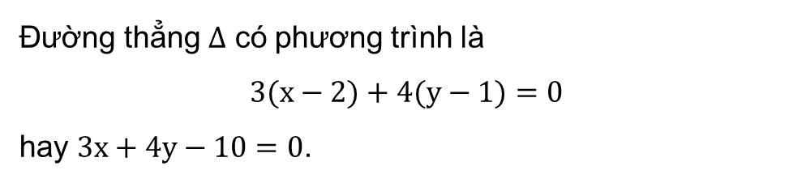
Ví dụ 2: (SGK – tr.31)
Trong mặt phẳng toạ độ, lập phương trình tổng quát của đường thẳng $Δ$ đi qua điểm $A(2;1)$ và nhận $\vec{n}(3;4)$ là một vectơ pháp tuyến.
Giải
Đường thẳng $Δ$ có phương trình là
$3(x−2)+4(y−1)=0$
hay $3x+4y−10=0$.

Slide 7
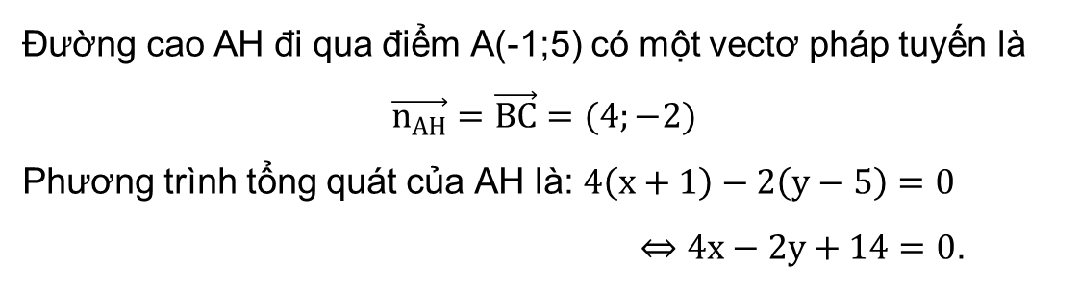
LUYỆN TẬP 1
Trong mặt phẳng tọa độ, cho tam giác có ba đỉnh A(– 1; 5), B(2; 3), C(6; 1). Lập phương trình tổng quát của đường cao kẻ từ A của tam giác ABC.
Giải
Đường cao AH đi qua điểm A(-1;5) có một vectơ pháp tuyến là
$$\vec{n_{AH}}=\vec{BC}=(4;−2)$$
Phương trình tổng quát của AH là: $4\left(x+1\right)−2\left(y−5\right)=0$
$⇔4x−2y+14=0$.

Slide 8
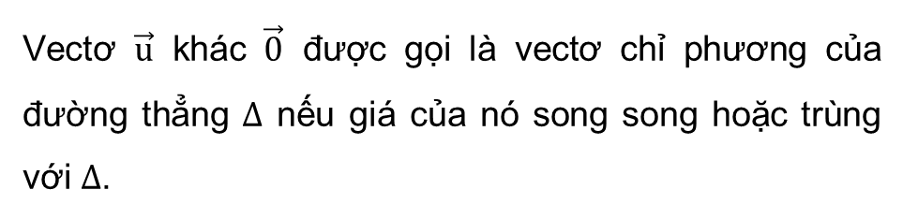
ĐỊNH NGHĨA
Vectơ $\vec{u}$ khác $\vec{0}$ được gọi là vectơ chỉ phương của đường thẳng $∆$ nếu giá của nó song song hoặc trùng với $∆$.

Slide 9
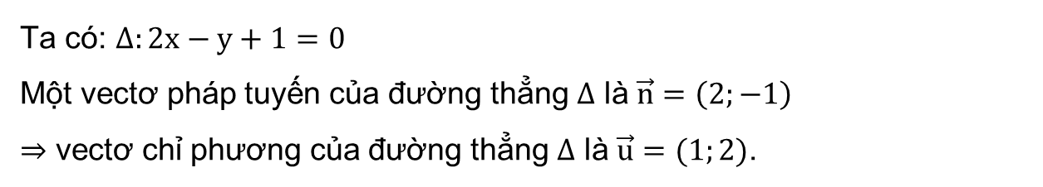
LUYỆN TẬP 3
Hãy chỉ ra một vectơ chỉ phương của đường thẳng $Δ: 2x – y + 1 = 0.$
Giải
Ta có: $∆:2x−y+1=0$
Một vectơ pháp tuyến của đường thẳng $∆$ là $\vec{n}=\left(2;−1\right)$
$⇒$ vectơ chỉ phương của đường thẳng $∆$ là $\vec{u}=(1;2)$.

Slide 10

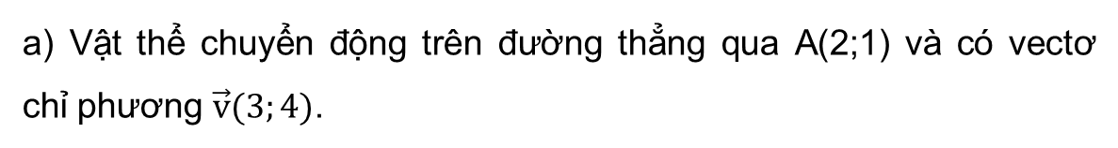
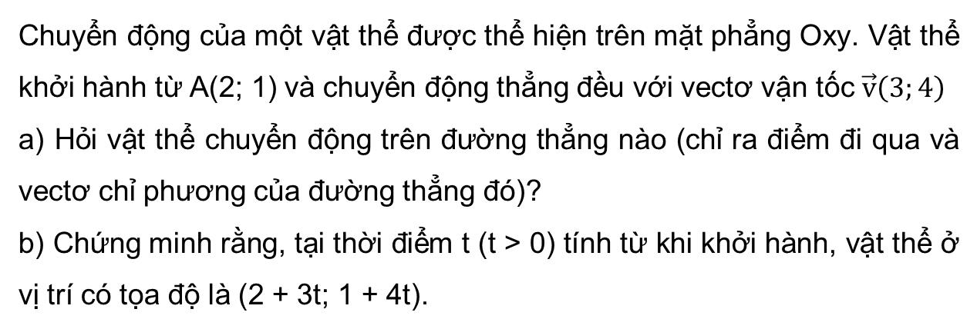
HĐ 4:
Chuyển động của một vật thể được thể hiện trên mặt phẳng Oxy. Vật thể khởi hành từ A(2; 1) và chuyển động thẳng đều với vectơ vận tốc $\vec{v}\left(3;4\right)$
a) Hỏi vật thể chuyển động trên đường thẳng nào (chỉ ra điểm đi qua và vectơ chỉ phương của đường thẳng đó)?
b) Chứng minh rằng, tại thời điểm t (t > 0) tính từ khi khởi hành, vật thể ở vị trí có tọa độ là (2 + 3t; 1 + 4t).
Giải
a) Vật thể chuyển động trên đường thẳng qua A(2;1) và có vectơ chỉ phương $\vec{v}(3;4)$.

Slide 11
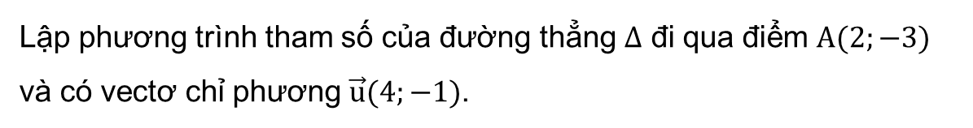
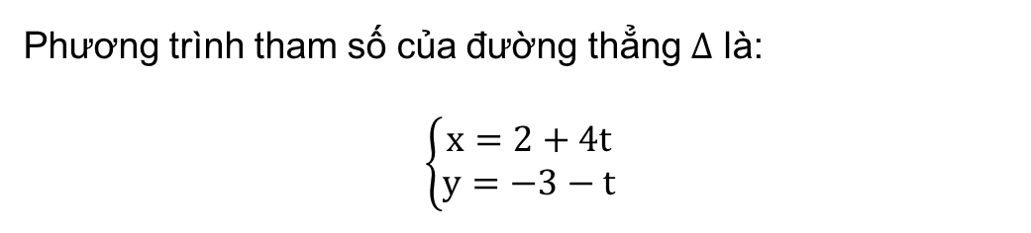
Ví dụ 5: (SGK – tr.33)
Lập phương trình tham số của đường thẳng $Δ$ đi qua điểm $A(2;−3)$ và có vectơ chỉ phương $\vec{u}(4;−1)$.
Giải
Phương trình tham số của đường thẳng $Δ$ là:
$$\left\{\begin{aligned}x=2+4t \\ y=−3−t\end{aligned}\right.$$

Slide 12
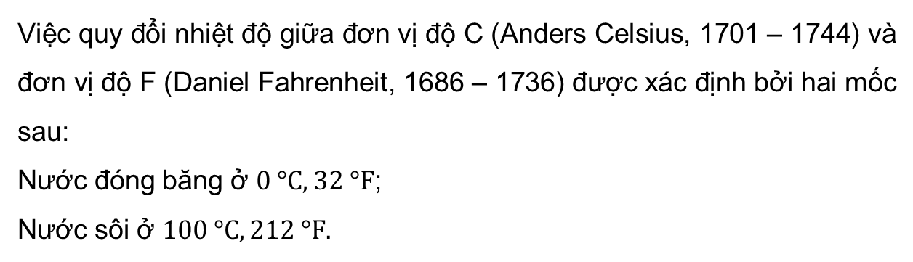
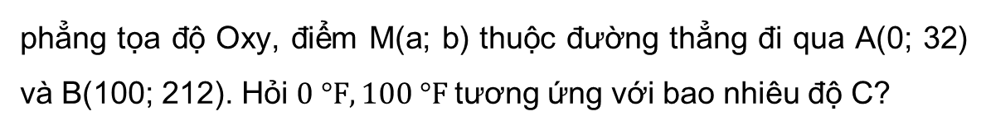
VẬN DỤNG
Việc quy đổi nhiệt độ giữa đơn vị độ C (Anders Celsius, 1701 – 1744) và đơn vị độ F (Daniel Fahrenheit, 1686 – 1736) được xác định bởi hai mốc sau:
Nước đóng băng ở $0 °C, 32 °F$;
Nước sôi ở $100 °C, 212 °F.$
Trong quy đổi đó, nếu $a °C$tương ứng với $b °F$thì trên mặt
phẳng tọa độ Oxy, điểm M(a; b) thuộc đường thẳng đi qua A(0; 32) và B(100; 212). Hỏi $0 °F, 100 °F$tương ứng với bao nhiêu độ C?

Slide 13
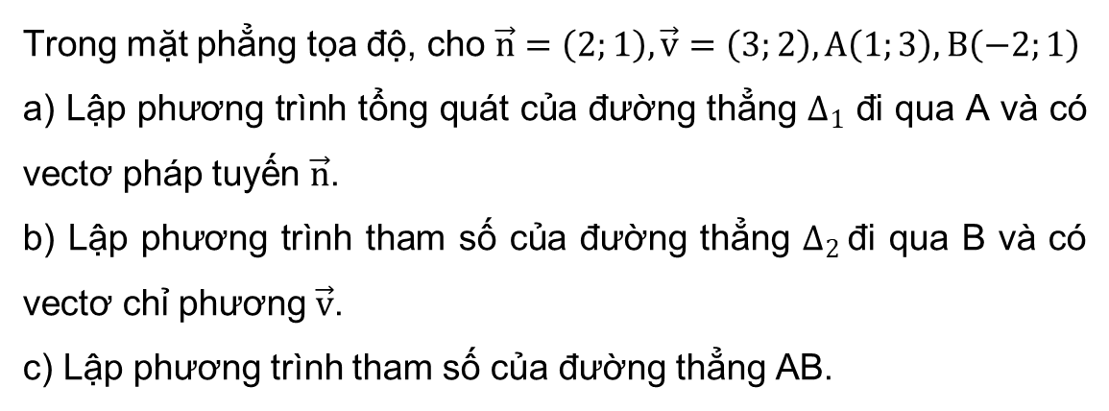
LUYỆN TẬP
Bài 7.1
Trong mặt phẳng tọa độ, cho $\vec{n}=\left(2;1\right),\vec{v}=\left(3;2\right),A\left(1;3\right),B\left(−2;1\right)$
a) Lập phương trình tổng quát của đường thẳng $∆_{1}$ đi qua A và có vectơ pháp tuyến $\vec{n}$.
b) Lập phương trình tham số của đường thẳng $∆_{2}$đi qua B và có vectơ chỉ phương $\vec{v}$.
c) Lập phương trình tham số của đường thẳng AB.

Slide 14
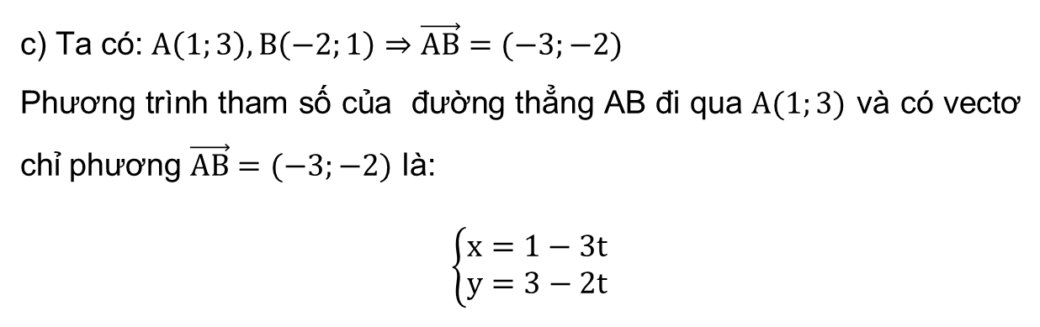
Giải
c) Ta có: $A\left(1;3\right), B\left(−2;1\right)⇒\vec{AB}=(−3;−2)$
Phương trình tham số của đường thẳng AB đi qua $A(1;3)$ và có vectơ chỉ phương $\vec{AB}=(−3;−2)$ là:
$\left\{\begin{aligned}x=1−3t \\ y=3−2t\end{aligned}\right.$

Slide 15
HẸN GẶP LẠI CÁC EM Ở TIẾT HỌC SAU!

